Slide 1


L'imprenditorialità nelle esperienze dei sistemi camerali europei e degli incubatori d'impresa in Italia
CRISTIANO ARRIGONI
Direttore Bergamo Sviluppo
Azienda Speciale della CCIAA di Bergamo
6 DICEMBRE 2023

Slide 2




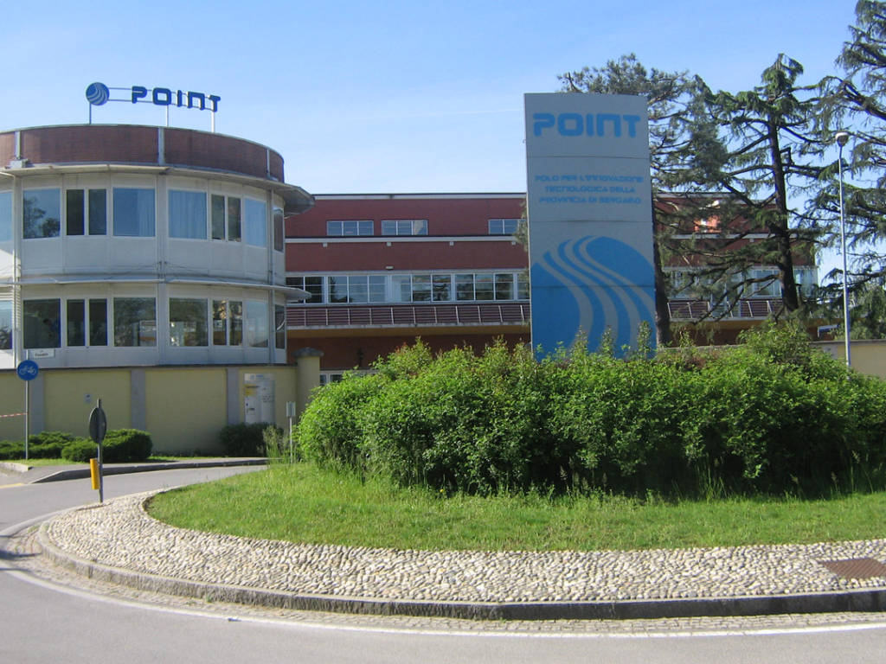







BERGAMO SVILUPPO AZIENDA SPECIALE - POLO PER L’INNOVAZIONE TECNOLOGICA
Bergamo Sviluppo è l’Azienda Speciale della Camera di Commercio (lo strumento operativo attraverso cui la C.C.I.A.A. persegue i propri scopi istituzionali a favore dei diversi settori economici) ed inoltre è un PARCO SCIENTIFICO, che ha sede presso il POINT – Polo per l’Innovazione Tecnologica in cui trovano sede aziende e progetti di ricerca legati alle diverse tematiche dell’innovazione

Slide 3
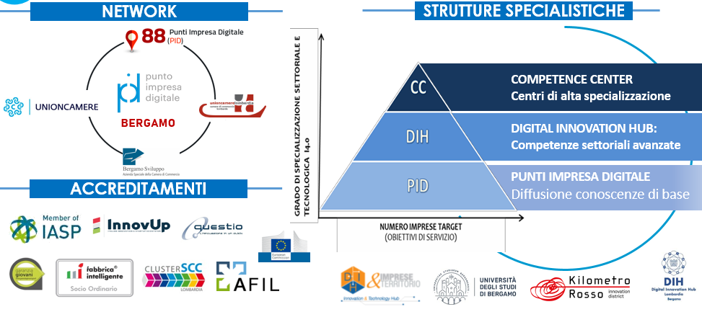

BERGAMO SVILUPPO UN POLO PER L’INNOVAZIONE
NETWORK
STRUTTURE SPECIALISTICHE
ACCREDITAMENTI

Slide 4













GLI ACCREDITAMENTI DI BERGAMO SVILUPPO
Socio di InnovUp, nata dalla fusione di Italia Startup e Apsti
Socio fondatore cluster tecnologie per le Smart
Cities & Communities
Operatore accreditato ai servizi al lavoro, in grado di gestire il programma Garanzia Giovani Autoimpiego e autoimprenditorialità
Centro Accreditato QuESTIO
CRTT Regione Lombardia
International Association of Science Parks
Membro rete italiana PATLIB2.0
Socio Cluster Tecnologie Nazionale Fabbrica Intelligente
Socio Associazione Fabbrica Intelligente Lombardia
Dal 2019 il PID di Bergamo Sviluppo è accreditato nella rete dei DIH europei
Certificazione
Qualità

Slide 5







IL SUPPORTO DI BERGAMO SVILUPPO PER LO STARTUP D’IMPRESA
PUNTO NUOVA IMPRESA
Fornisce informazioni e orientamento a tutti coloro che desiderano "mettersi in proprio" avviando un lavoro autonomo o un'attività d'impresa
SNI-SERVIZIO NUOVE IMPRESE
Piattaforma delle Camere di commercio italiane che offre informazioni, news, materiali, test di orientamento, colloqui di orientamento e attività di formazione
PROGETTO LOGICA
Supporta gli aspiranti e neo-imprenditori nelle varie fasi di startup, mettendo a disposizione servizi e attività di orientamento, formazione e assistenza individuale
INCUBATORE D’IMPRESA
Progetto che offre, ad aspiranti imprenditori e startup già attive, spazi, accompagnamento, formazione e consulenza
per trasformare l’idea in impresa

Slide 6

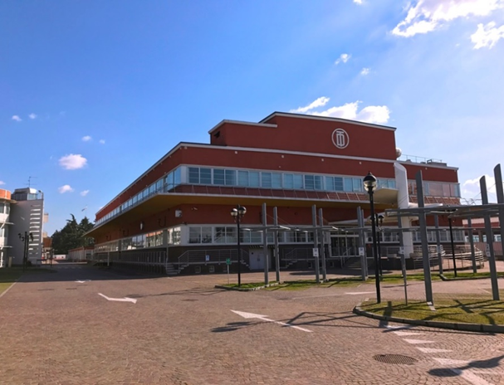
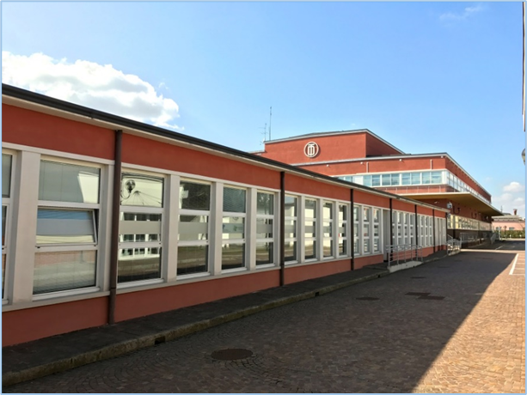
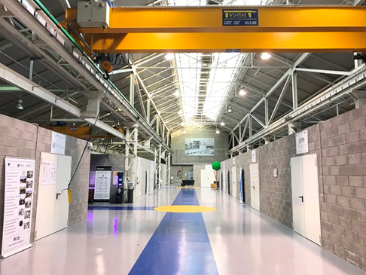
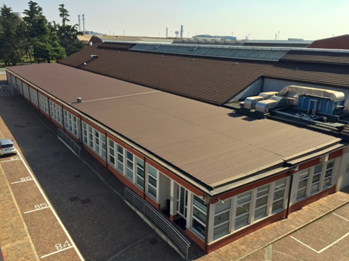
INCUBATORE D’IMPRESA
Progetto finanziato dalla Camera di Commercio che dal 2001 mette a disposizione spazi attrezzati uso ufficio e un sistema di servizi per supportare la realizzazione e lo sviluppo dell’idea imprenditoriale. L’Incubatore d’Impresa prevede due sezioni, una per il terziario e una per il manifatturiero.

Slide 7
I SERVIZI PER I PARTECIPANTI
ORIENTAMENTO
FIERE e NETWORKING
SPAZI e LOGISTICA
SERVIZI E ATTIVITA’ DI BGS
FORMAZIONE
CONSULENZE PERSONALIZZATE E MENTORING

Slide 8
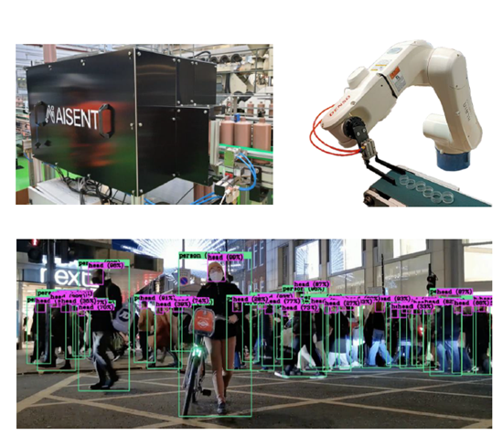
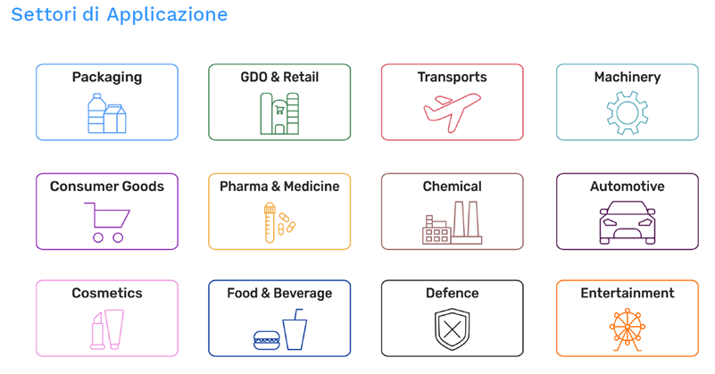
AI SENT
Impresa, nata nel 2018, specializzata nello sviluppo di algoritmi di intelligenza artificiale e software personalizzati, Machine Learning e Computer Vision.
N. dipendenti/collaboratori: 20
Fatturato: 1,1 ML

Slide 9

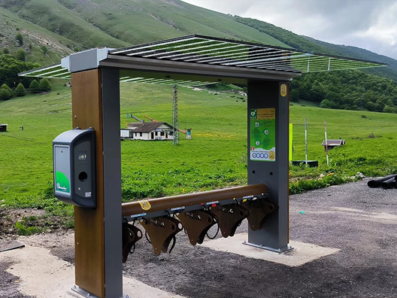
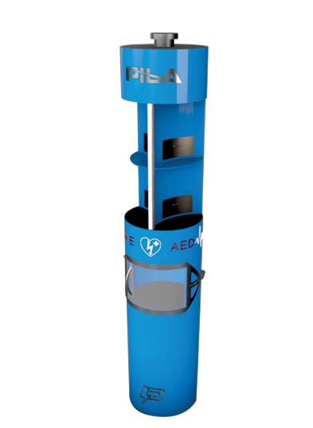

PRADELLA SISTEMI
Impresa, nata nel 2015, specializzata in ricerca, sviluppo, produzione e commercializzazione di innovazioni
in ambito Smart City, quali stazioni di ricarica per mobilità elettrica leggera e speciali teche per defibrillatori
N. dipendenti/collaboratori: 33
Fatturato: 3,1 ML

Slide 10






GRAZIE PER L’ATTENZIONE
Per informazioni:
bergamosviluppo@bg.camcom.it
Bergamo Sviluppo - Azienda Speciale della Camera di Commercio
035 38888011
Bergamo Sviluppo - Azienda Speciale della Camera di Commercio

